Slide 1
Logo aziendale
Formazione interna: protezione dal sole e dal calore

Slide 2
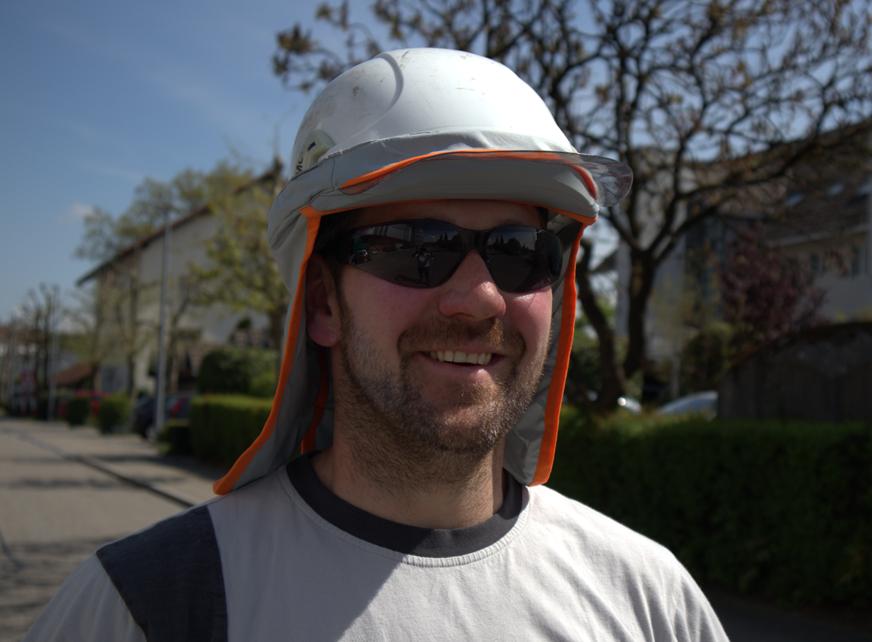
Informazioni utili sulla protezione dal sole
Per proteggersi al meglio dai raggi UV è necessario un abbigliamento adeguato e, nei mesi estivi più caldi, un copricapo con visiera e un indumento che tenga la nuca al riparo dal sole.
In Svizzera il tumore cutaneo colpisce in media tre persone al giorno tra quelle che svolgono regolarmente lavori all’aperto.
Le zone corporee più colpite sono quelle che più restano esposte al sole: labbra, fronte, naso, guance, orecchie e, tra le più ricorrenti, la nuca.
I raggi UV sono dannosi per la pelle anche in presenza di parziale nuvolosità e temperature fresche.
Da aprile a settembre i raggi UV sono molto intensi, soprattutto nei mesi di giugno e luglio.
Nelle zone ad alta quota e in presenza di neve o altre superfici riflettenti, l’effetto dei raggi solari è maggiore, rendendo pertanto necessaria l’adozione di misure di protezione durante tutto il corso dell’anno.
La pelle registra tutto, specialmente le scottature.
Chi lavora all’aperto si espone a una quantità di raggi UV fino a oltre due volte superiore rispetto ai momenti di svago o di vacanza.
I raggi UV possono provocare patologie come il tumore cutaneo e la cataratta.

Slide 3
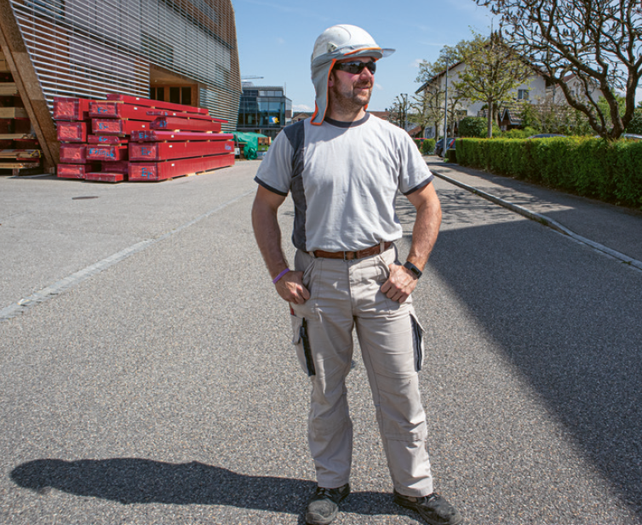
Protezione solare
Indossare indumenti a protezione della pelle: almeno una T-shirt a trama fitta, preferibilmente a maniche lunghe.
Utilizzare occhiali da sole o di protezione con filtro UV.
Come misura aggiuntiva, almeno da aprile a settembre applicare più volte al giorno una crema di protezione solare in quantità abbondante (con grado di protezione minimo SPF 30, ma consigliabile SPF 50).
Tra le ore 11.00 e le 15.00, quando il sole è più forte, assicurarsi di adottare una protezione solare sufficiente e, se possibile, lavorare all’ombra.
Le parti del corpo più esposte sono la testa e la nuca. Almeno nei mesi di giugno e luglio, indossare una visiera e una protezione per la nuca.
Ove possibile, ombreggiare i posti di lavoro, oppure lavorare sul lato dell’edificio non esposto al sole.

Slide 4
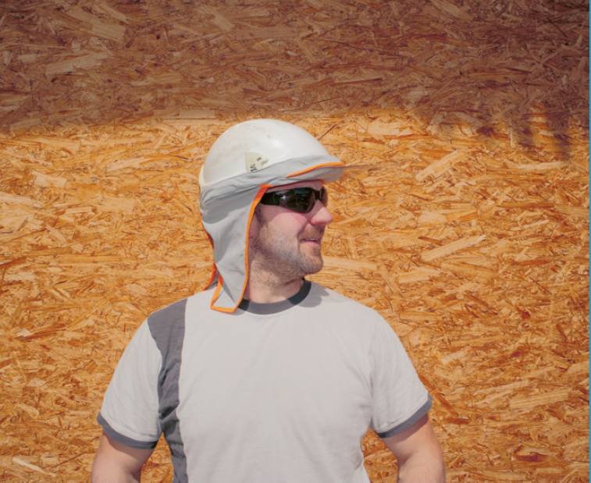
Buono a sapersi:
Effetto immediato sulla pelle
La pigmentazione (abbronzatura) della pelle è un meccanismo di difesa. I raggi UV danneggiano la pelle e il DNA agendo a livello di nucleo cellulare.
La scottatura solare è una bruciatura spesso accompagnata da infiammazione, vesciche e desquamazione, oltre ad essere un fattore di rischio del tumore cutaneo.
Effetto immediato sugli occhi
Un’eccessiva esposizione ai raggi UV può provocare cheratite o congiuntivite (cecità da neve).

Slide 5
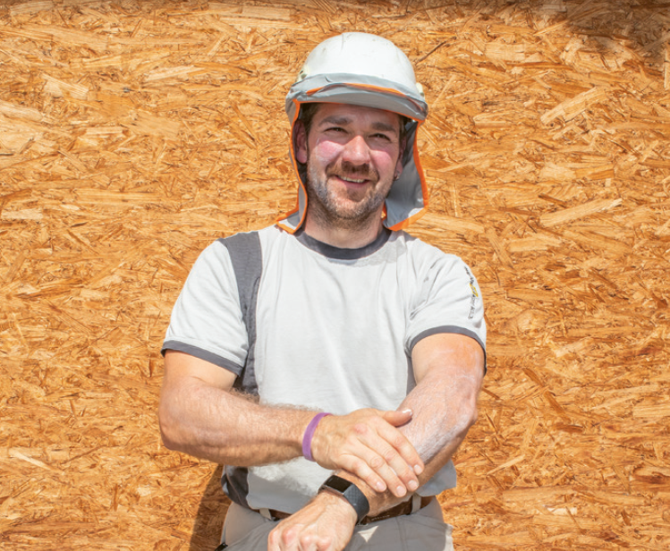
Buono a sapersi:
Effetti a lungo termine sulla pelle
Un’eccessiva esposizione ai raggi UV favorisce la degenerazione precoce della pelle. La cute perde elasticità, favorendo la comparsa di rughe e solchi e risultando secca e coriacea.
Il tumore cutaneo provocato dalla radiazione UV si distingue in due tipologie:
il tumore della pelle non-melanoma è il più frequente, ma produce meno metastasi e va asportato chirurgicamente coinvolgendo un’area estesa.
il melanoma maligno è più raro, ma comporta la formazione di metastasi, riducendo le probabilità di guarigione e rivelandosi potenzialmente letale.
Effetti a lungo termine sugli occhi
Opacità del cristallino (cataratta)

Slide 6
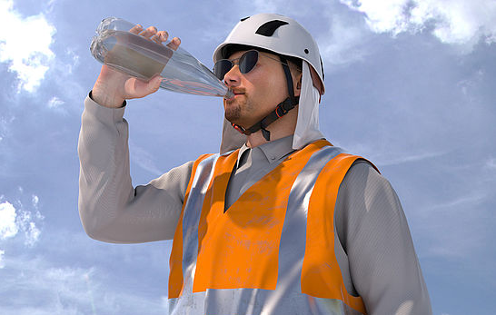
Informazioni utili sulla protezione dal calore
Le condizioni climatiche e gli sforzi fisici aumentano la temperatura corporea.
Il sudore è la principale protezione per impedire un surriscaldamento del corpo.
Lavorando al caldo ad una media intensità di sforzo, il corpo rilascia mediante evaporazione 3-4 litri di acqua e in condizioni estreme di lavoro pesante ne rilascia addirittura 8-12 litri per ogni turno di lavoro.
Il lavoro fisico genera ulteriore calore: quanto più il lavoro è faticoso, tanto maggiore sarà il calore prodotto dal corpo.
Non tutte le persone sopportano il calore allo stesso modo (intolleranza al calore).

Slide 7
Quadri clinici, protezione dal calore
Crampi da calore: crampi muscolari causati dalla perdita di sali e liquidi
Esaurimento da calore: senso di debolezza, vertigini, mal di testa, nausea, forte sete e leggero aumento della temperatura corporea
Collasso da calore: stessi sintomi dell’esaurimento da calore ma con improvvisa perdita di coscienza

Slide 8
Quadri clinici, protezione dal calore
Colpo di calore: aumento della temperatura corporea sopra i 40 °C, mal di testa, eloquio disarticolato, vertigini, spossatezza, confusione, crampi o persino coma.
Il colpo di calore classico si distingue dal colpo di calore da sforzo.
Colpo di calore classico: i più colpiti sono i bambini, gli anziani, le persone con disturbi preesistenti come malattie cardiache, diabete, alcolemie ecc. La pelle risulta inoltre calda e asciutta.
Colpo di calore da sforzo: colpisce persone giovani e in salute in seguito a sforzi fisici. Ai sintomi precedenti si aggiungono un polso accelerato, una bassa pressione sanguigna e una colorazione bluastra della pelle che risulta calda e umida.

Slide 9
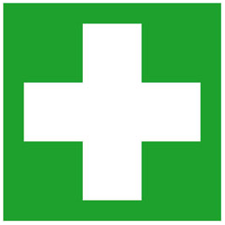
Primo soccorso
Allontanarsi dall’area esposta al calore, spostarsi all’ombra.
Adagiare correttamente le persone interessate:
posizione antishock in stato di coscienza (distendere la persona supina e alzare le gambe)
posizione laterale di sicurezza in caso di incoscienza, controllare il polso e il respiro
Raffreddare il corpo, non lasciare da sole le persone interessate.
Somministrare liquidi, se la persona interessata non vomita.
Rianimazione in caso di arresto respiratorio
Rivolgersi sempre a un medico in caso di sintomi gravi o perdita di coscienza.

Slide 10
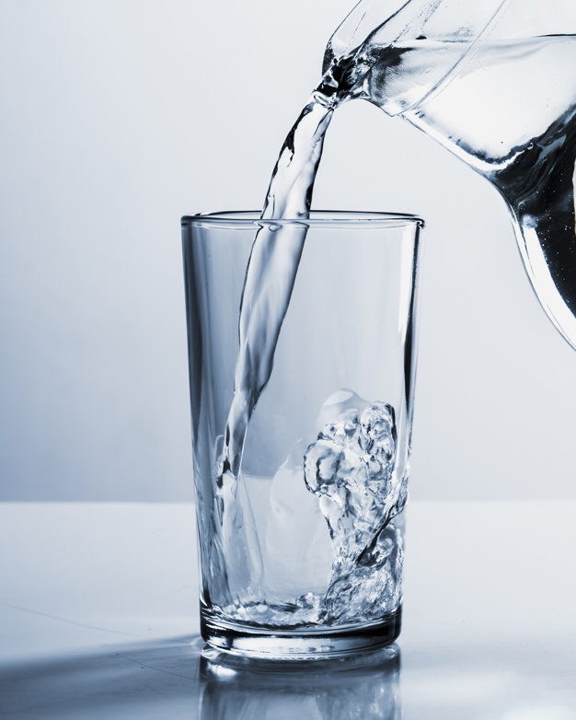
Prevenzione legata alla protezione dal calore
Eseguire lavori fisici pesanti nelle prime ore del mattino.
Ombreggiare i posti di lavoro o lavorare sul lato dell’edificio non esposto al sole.
Bere liquidi a sufficienza.
Raffreddare il corpo in zone ombreggiate e più fresche.
Indossare indumenti adeguati (copricapo, abiti leggeri, ecc.).
Modificare eventualmente l’orario di inizio lavoro.

Slide 11
Informazioni utili sull’ozono
L’ozono si forma quando l’intensità della radiazione solare è molto elevata.
L’ozono troposferico agisce come gas irritante che causa soprattutto disturbi quali irritazioni oculari, bruciore e gola irritata, insufficienze respiratorie e mal di testa.
Le concentrazioni di ozono più elevate si misurano con temperature estive e forti radiazioni solari nelle ore pomeridiane (dalle ore 16.00 alle 18.00 circa).
Nelle aree rurali si misurano spesso valori di ozono superiori rispetto alle aree urbane.
Solitamente all’interno degli edifici la concentrazione di ozono è inferiore rispetto all’esterno.
Maggiore è l’attività fisica, più acuti possono essere i sintomi.

Slide 12
Prevenzione legata allo smog estivo e all’ozono
Nelle giornate estive a rischio di ozono spostare possibilmente i lavori che prevedono un intenso sforzo fisico alle prime ore del mattino.
Si raccomanda anche di eseguire i lavori al pomeriggio all’interno di edifici o locali in cui la concentrazione di ozono è solitamente più bassa che all’aperto.

Slide 13
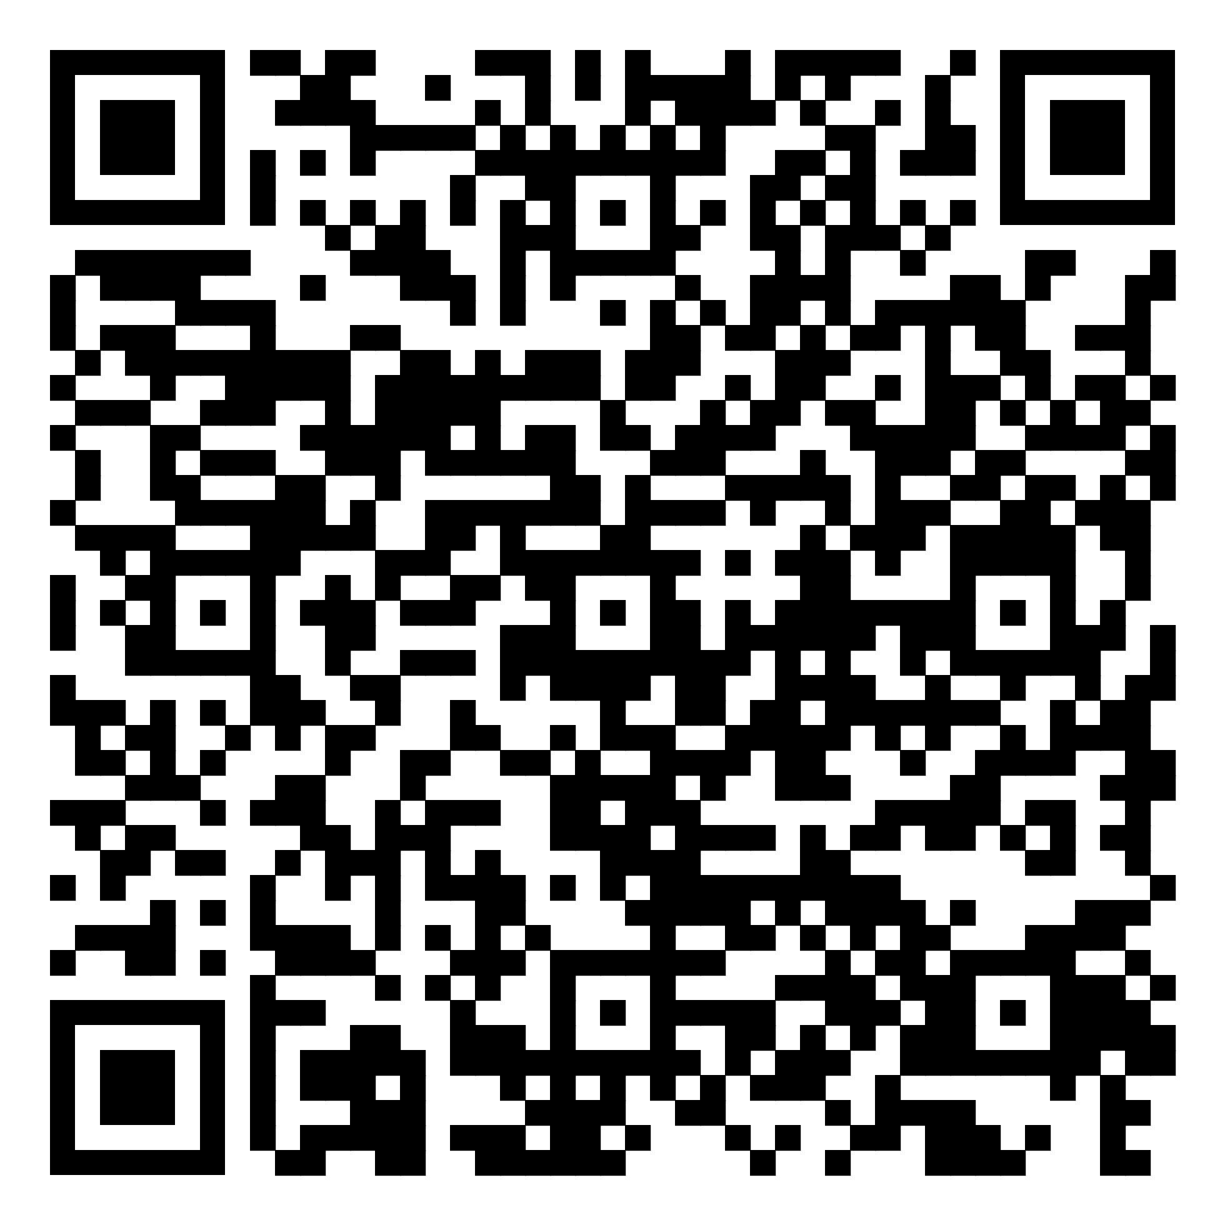
Test
Link al test Protezione dal sole e dal calore

Slide 14
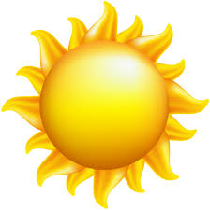
Da buon professionista, proteggiti dagli UV!
Buon proseguimento e restate in salute!
Nome azienda

